Slide 1
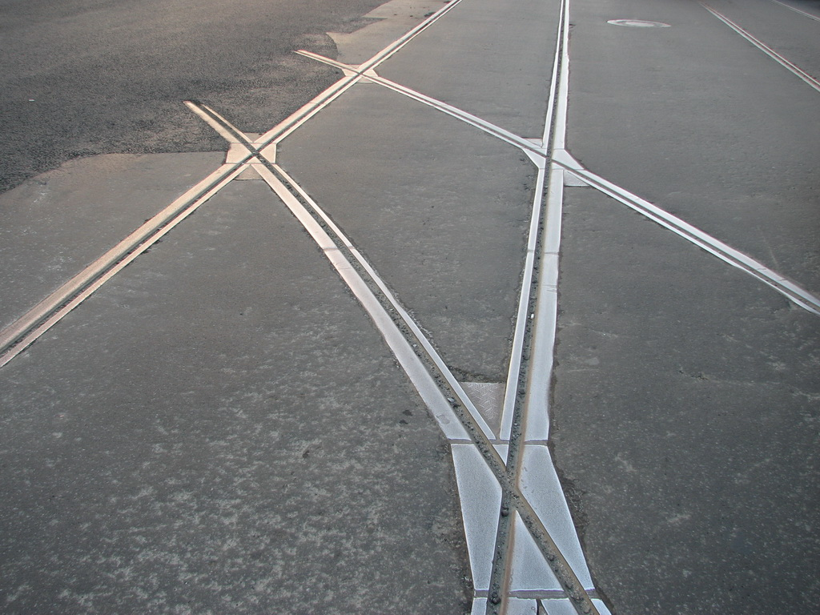
«Петербургский трамвай»
Презентация к уроку «Транспорт Санкт-Петербурга»
Воспитатель ГПД
ГБОУ СОШ № 189 «Шанс»
Центрального района
Г. Санкт-Петербурга

Slide 2
Цель и задачи:
Создать условия для формирования нравственных чувств, духовных ценностей и практической ориентации в городском пространстве.
Способствовать формированию у учащихся познавательного интереса к изучению города, элементарных знаний о нашем городе, содействовать формированию представления об уникальности, неповторимости облика Петербурга; ориентироваться по упрощенной карте-схеме города, соотносить объект на карте с городским пространством; выявлять главные признаки объекта; сравнивать объекты и делать выводы; обосновывать свою точку зрения.

Slide 3
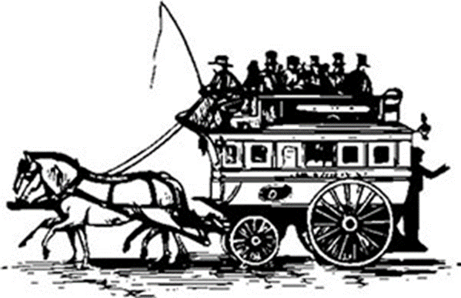
Общественному транспорту — более 350-ти лет! Летопись времени сохранила даже точный день выхода на линию первого
общественного транспортного средства - 18 марта 1662 года.
В Париже 8-местные «кареты по пять су» связали Люксембургский дворец с тогдашним пригородом Сент-Антуан. Впоследствии эти многоместные кареты назвали омнибусами (от латинского omnibus - для всех)

Slide 4
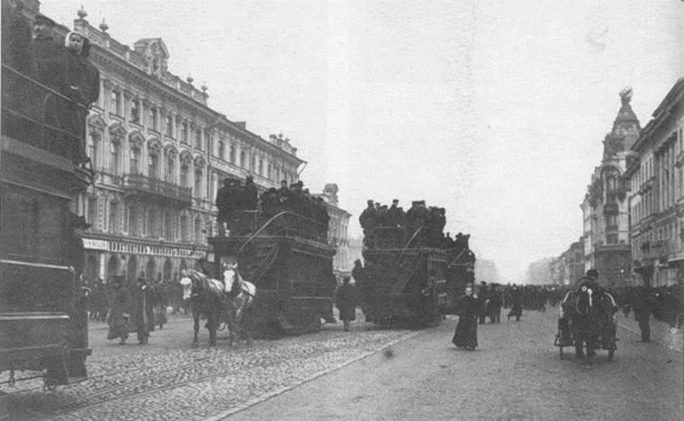
Конки на Невском
Первый рельсовый уличный транспорт (конка, паровой трамвай) появился почти за полвека до электрического трамвая: в 1860 году город получил первый вид рельсового уличного транспорта — конно-железную дорогу, или в просторечии конку. Изначально она использовалась только для грузоперевозок, но потом стала перевозить и пассажиров.

Slide 5
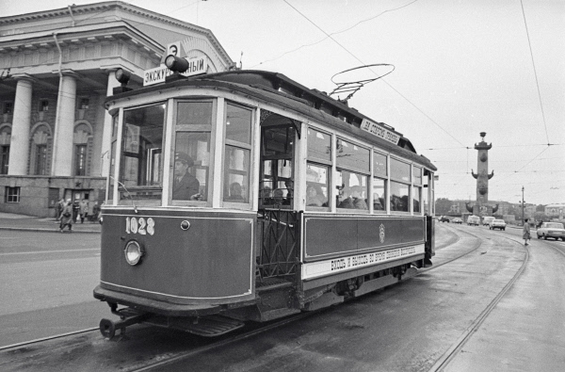
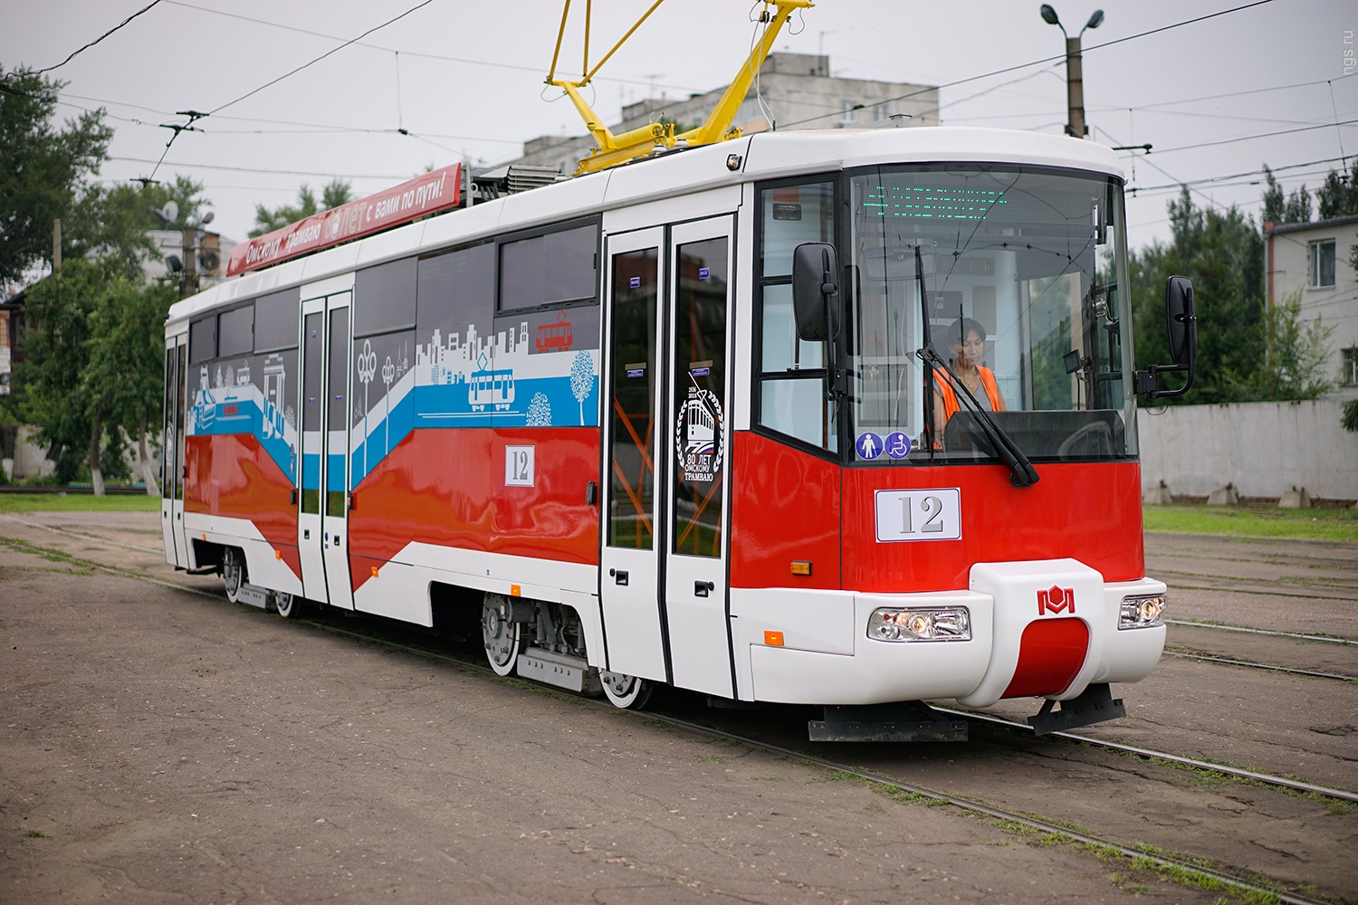
Трамва́й (от англ. tram (вагон, вагонетка) и way (путь), название произошло, по одной из версий, от вагонеток для перевозки угля на шахтах Великобритании) — вид уличного и частично уличного рельсового общественного транспорта для перевозки пассажиров по заданным маршрутам, используемый преимущественно в городах.

Slide 6
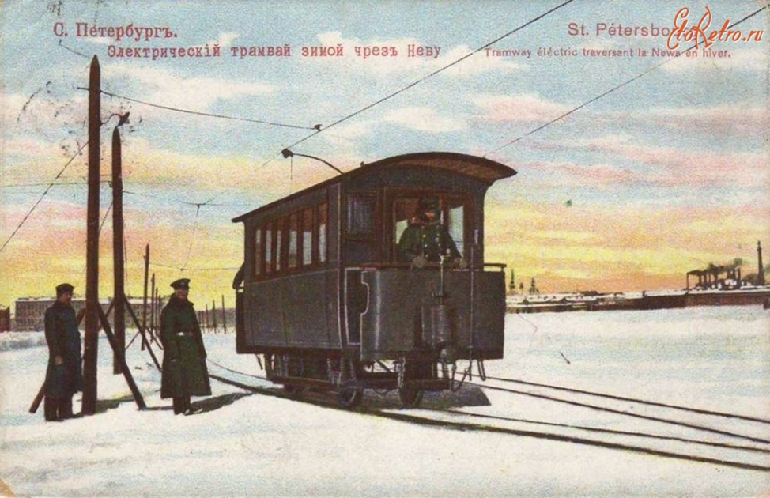
Трамвай едет по льду Невы в Петербурге. Конец XIX либо самое начало XX века Фото из коллекции Эрмитажа Фотограф Карл Булла
Впервые трамвай
побежал по зимней
Неве в 1895 году.
По льду проложили
рельсы и шпалы.
Трамвайные линии
действовали до
начала сооружения
Дворцового моста
(1911 г.)
Трамвай был очень
популярен и возил
за сезон до 900 тыс.
пассажиров.

Slide 7
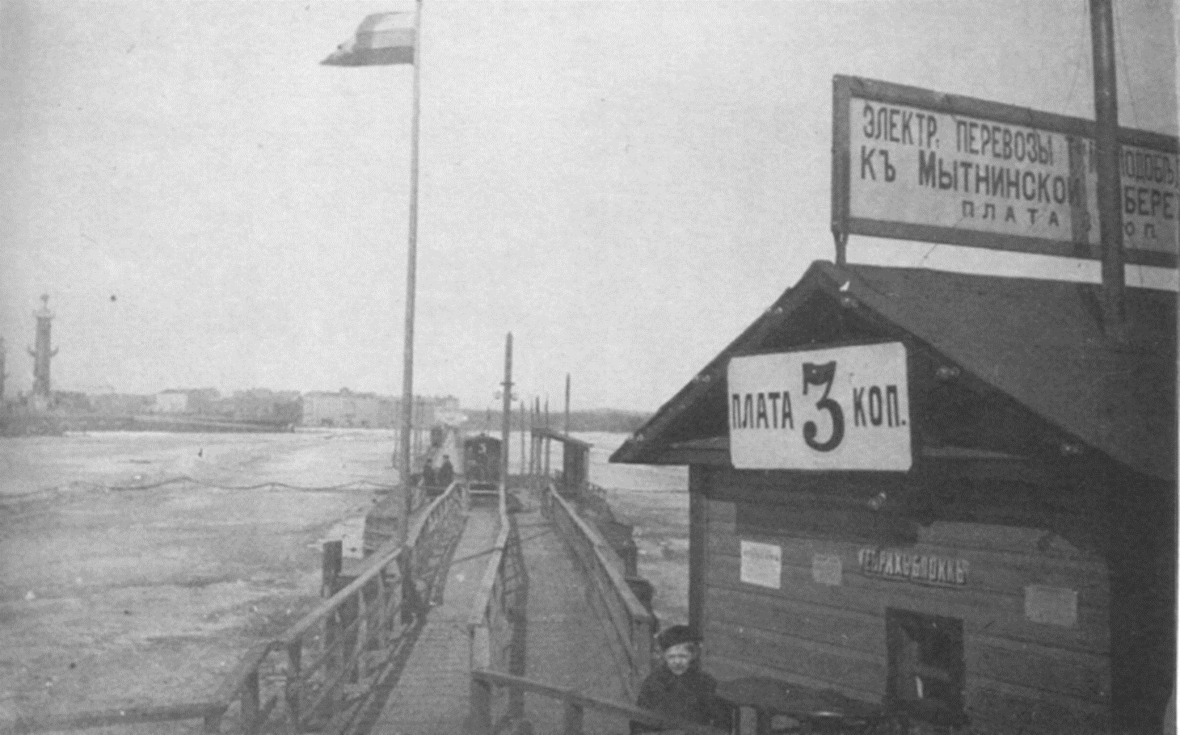
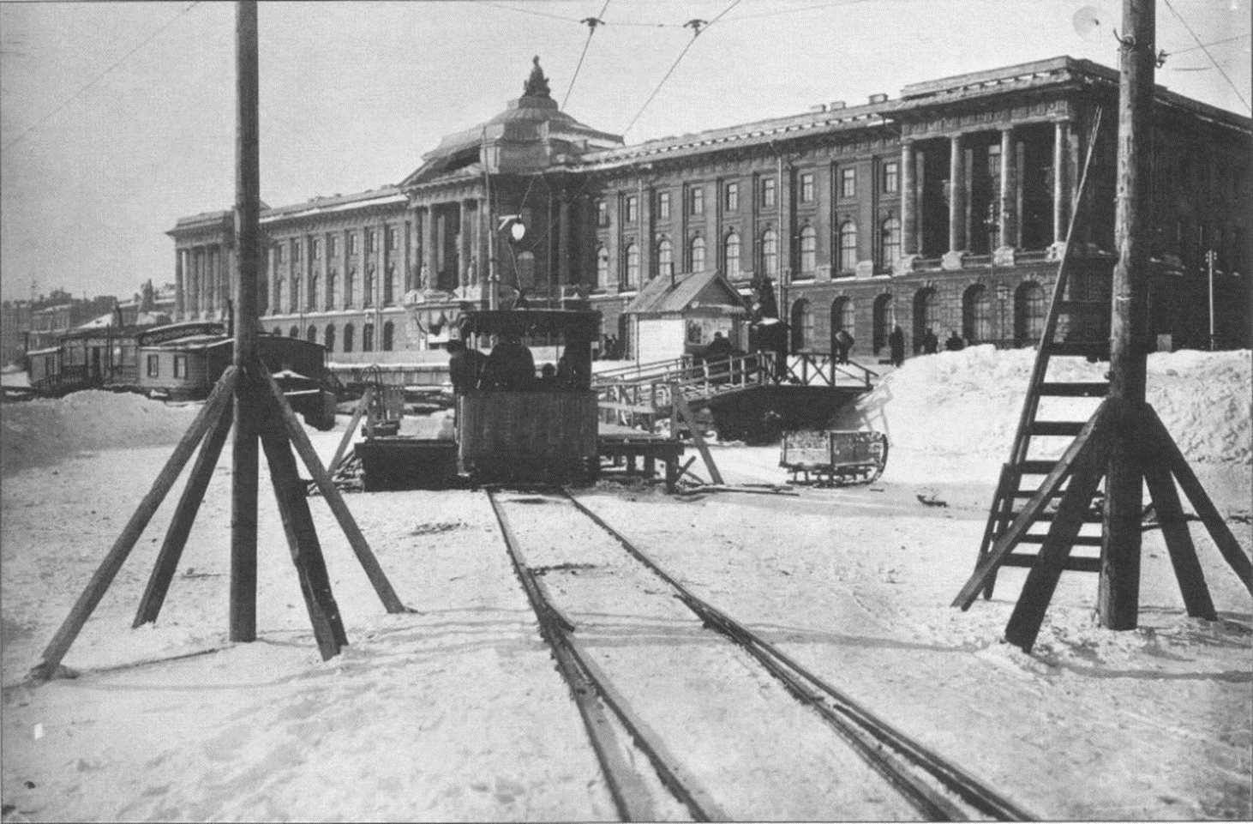
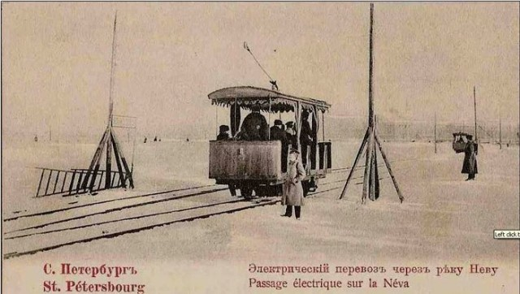
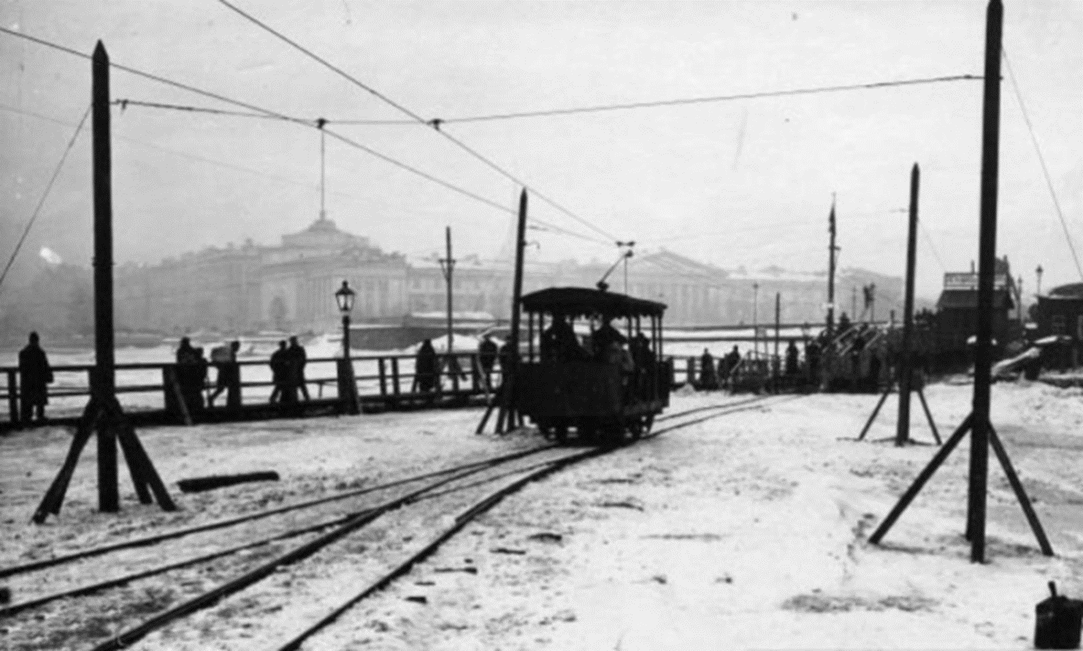

Slide 8
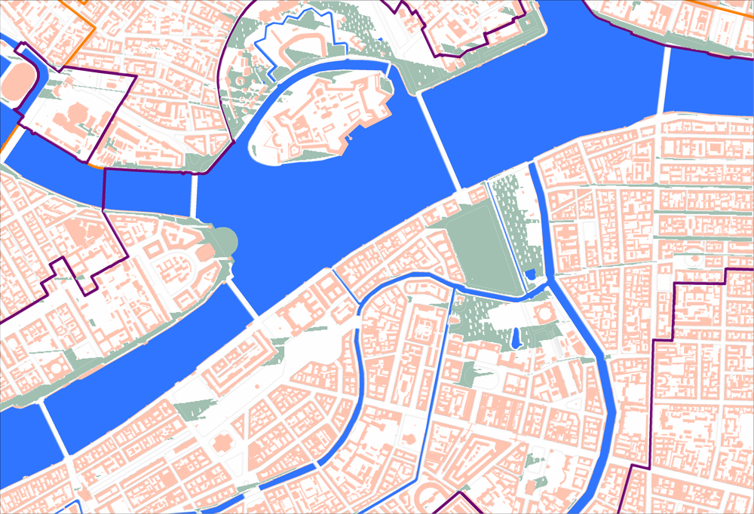
Трамвайные линии по льду Невы
Скорость движения - 20 км/ч, вместимость вагонов - 20 человек

Slide 9
А знаете ли вы, что…
А знаете ли вы, что…
Регулярное трамвайное сообщение впервые было запущено в пригороде Берлина в 1881 году компанией Siemens & Halske.
Первый электрический трамвай в Российской империи был пущен 1 июня (по старому стилю) 1892 года в Киеве.
В столице, Санкт-Петербурге трамвай был пущен 27-м по счёту среди городов империи.

Slide 10
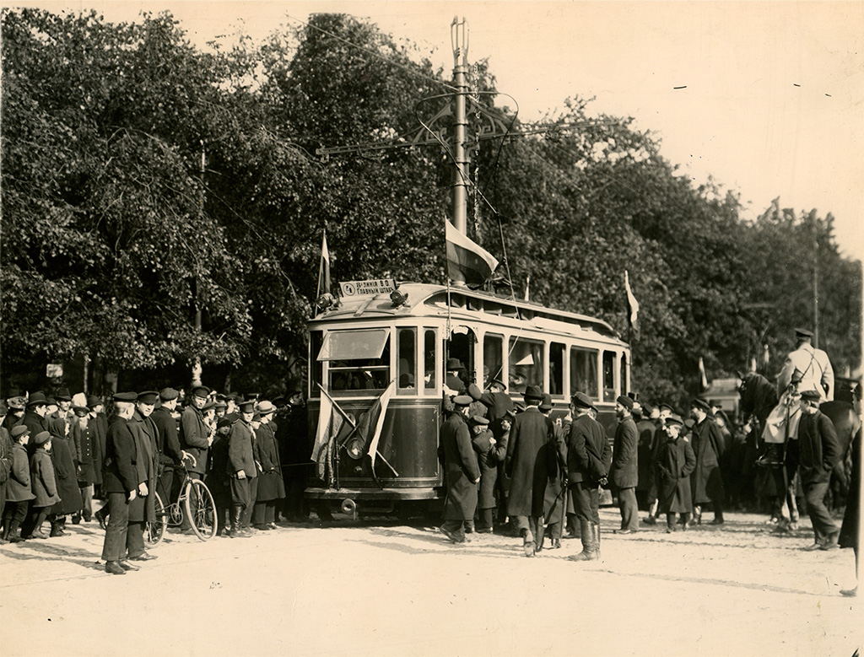
Первая линия наземного трамвая
29 (16) сентября 1907 года было открыто регулярное движение электрического трамвая по улицам Санкт-Петербурга
(к этому моменту уже более 10 лет успешно эксплуатировалась в зимнее время система ледового трамвая на Неве)
Вагон построен заводом "Бреш" для первой очереди петербургского трамвая

Slide 11
Большинство трамваев используют электротягу с подачей электроэнергии через воздушную контактную сеть с помощью токоприёмников (пантографов, или штанг), но есть также трамваи с питанием от контактного третьего рельса или аккумуляторов.
Кроме электрических, существуют канатные и дизельные трамваи. В прошлом существовали конные (конки), пневматические, паровые и бензомоторные трамваи.
Бывают трамваи пассажирские, служебные, грузовые.

Slide 12
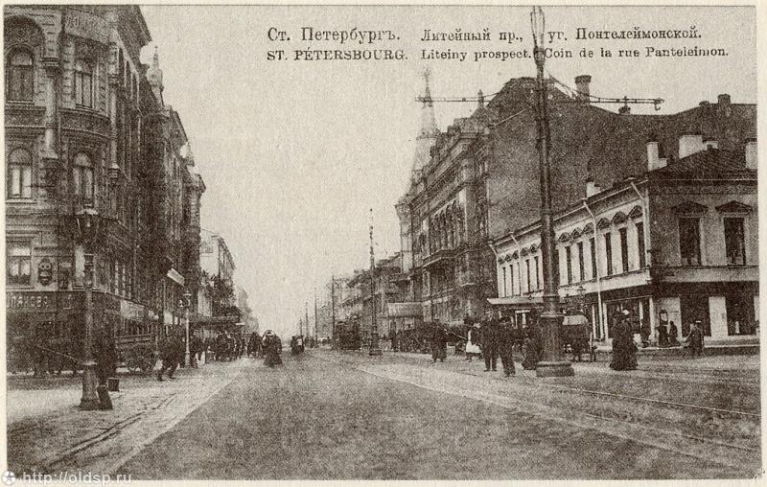
В 1908 г. появились новые трамвайные пути: по Литейному, Загородному, Троицкому и Измайловскому, Суворовскому проспектам
Вот они, трамвайные пути на углу ул. Пантелеймоновской (ныне ул.Пестеля) и Литейного пр. рядом с нашей школой более ста лет назад. Многое изменилось… Но трамвайные пути все там же.

Slide 13
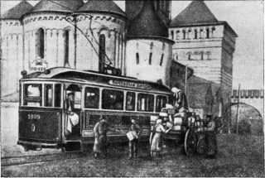
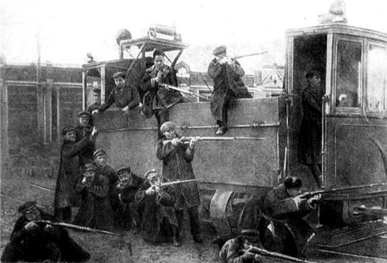
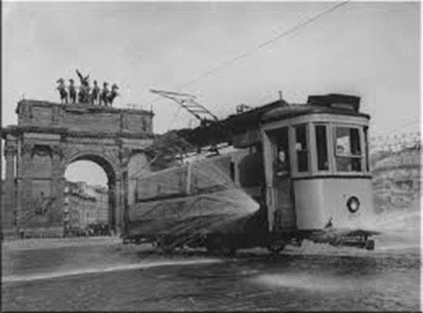
В начале 20 века появились
Почтовый трамвай, переоборудованный из пассажирского и доставлявший корреспонденцию от Главного
почтамта к городским вокзалам.
Бронетрамвай
Поливомоечный трамвай

Slide 14
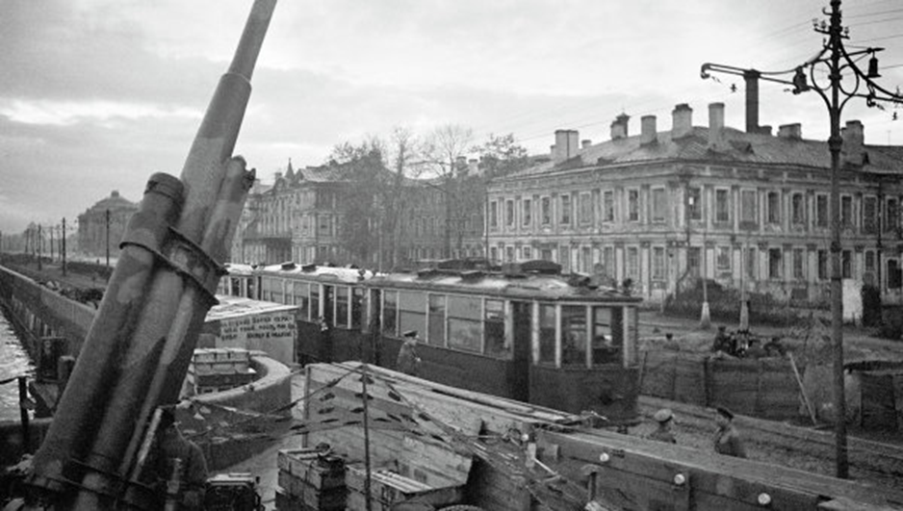
В годы войны, несмотря на боевые действия и блокаду, работа Ленинградского трамвая продолжалась

Slide 15
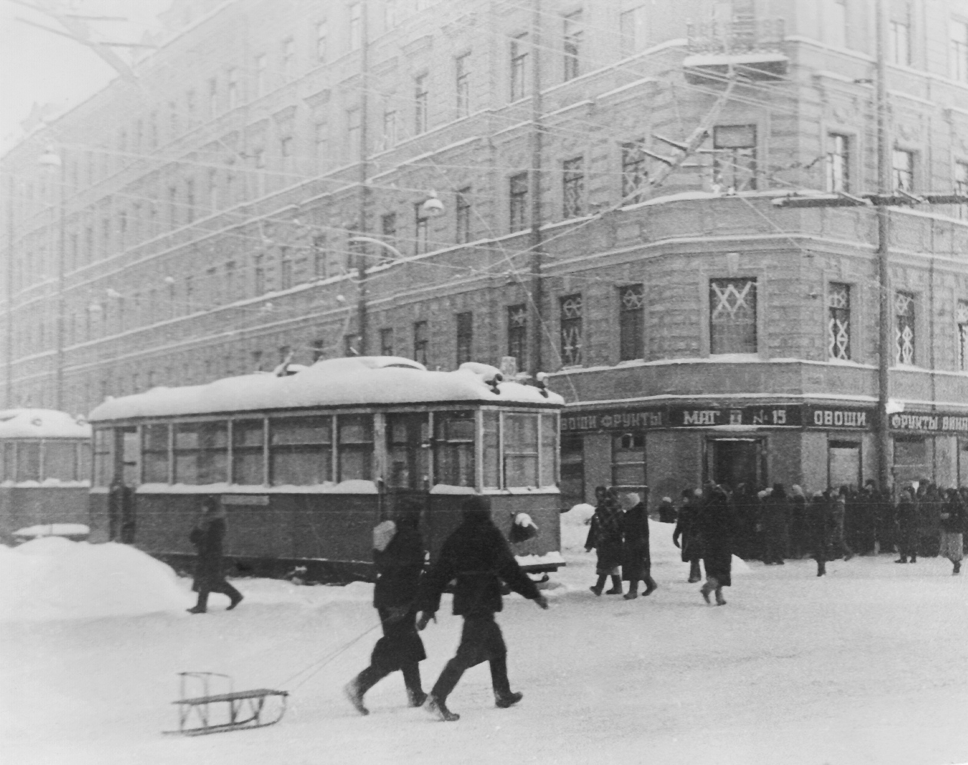
8 декабря 1941 года Ленинградский трамвай остановился
Подача была прервана внезапно – трамваи встали посреди улиц и так простояли вся блокадную зиму.
15 апреля 1942-го движение было восстановлено

Slide 16
За все 110 лет — а именно столько времени существуют трамваи в Петербурге — их движение прерывалось лишь однажды, в блокаду Ленинграда
Во время войны трамваи являлись основным видом транспорта в городе: все автобусы мобилизовали для фронта, а троллейбусов было еще очень мало
Немцы долго не могли поверить в то, что в городе ходят трамваи
В осажденном Мадриде в 1937 году трамвай действовал лишь одну неделю. Стоило советским войскам весной 1945 года окружить Берлин, и движение на городских магистралях тотчас замерло. В Ленинграде из 900 блокадных дней трамвай трудился 811!

Slide 17
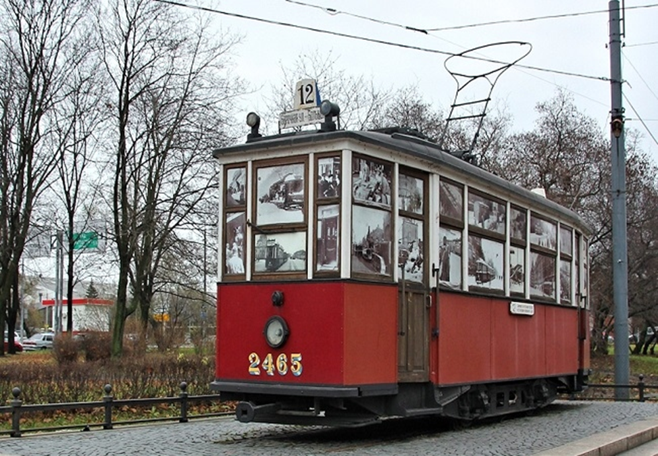
Памятник трамваю в Петербурге
В 2007 году на пр. Стачек появился памятник блокадному трамваю – вагон под номером 2465. На стеклах – рисунки блокадной тематики и старая фотография ленинградского трамвая с плакатом «Да здравствует Победа!»

Slide 18
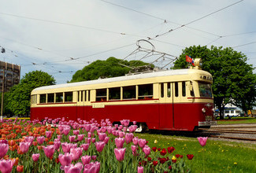
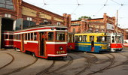
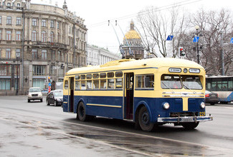
В Санкт-Петербурге существует музей электрического транспорта
Санкт-Петербург, Средний проспект В.О., д.77
метро Василеостровская часы работы 10:00-18:00
Понедельник, вторник - выходной

Slide 19
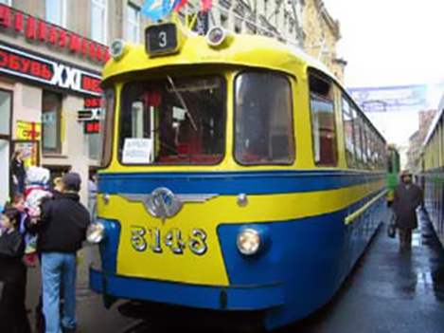
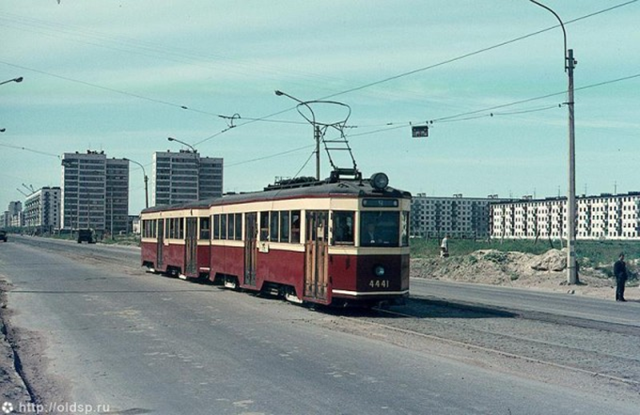
В 50-ые – 60-ые годы
Началось строительство линий в новые районы
С ряда центральных улиц трамваи укатили навсегда, а где-то были заменены троллейбусом

Slide 20
1 декабря 1958 года на линию вышли первые трамваи без кондукторов
В конце февраля 1970 года все вагоны были переведены на бескондукторное обслуживание. Пассажиры опускали монеты в специальные кассы и самостоятельно отрывали билет
Позже появились талоны, которые нужно было компостировать специальным компостером.
С 1996 года на линию вновь стали выходить вагоны с кондукторами
Максимума развития трамвайное хозяйство достигло в середине 1990-х годов (68 маршрутов)
Система сухопутного трамвайного движения в Санкт-Петербурге стала самой большой в мире, за что была включена в Книгу рекордов Гиннесса

Slide 21
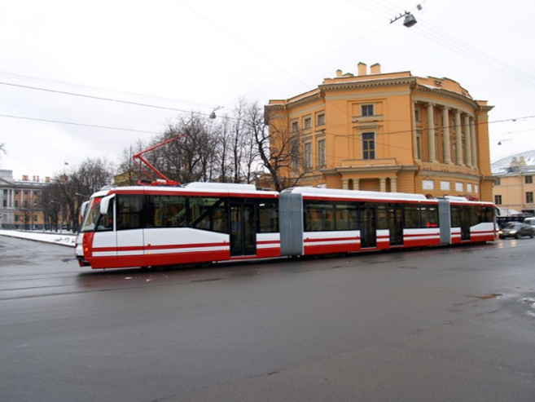
Пусть сейчас этот чудесный вид транспорта вытеснили со многих центральных улиц, он по-прежнему не теряет свою популярность среди горожан и помогает им, как и раньше, добираться из одного района в другой, устанавливая по пути самые настоящие рекорды
Новый трамвай ОАО ПМТЗ, модель 71-154 (ЛВС-2009) на испытаниях в Санкт-Петербурге

Slide 22
Список литературы:
1. Л.К. Ермолаева, И.М. Лебедева, И.З.Захваткина, Н.Г. Шейко
Санкт-Петербург. Страницы жизни нашего края. Учебник для начальной школы. Санкт-Петербург СМИО Пресс 2006
2. В. Нестеров «Знаешь ли ты свой город?» Санкт-Петербург «Коринт» 1997г
3. Л.К. Ермолаева И.М. Лебедева «Чудесный город» Санкт-Петербург 1997г.

Slide 23
Спасибо за внимание!

